Slide 1
git使用

Slide 2
辦github帳號

Slide 3
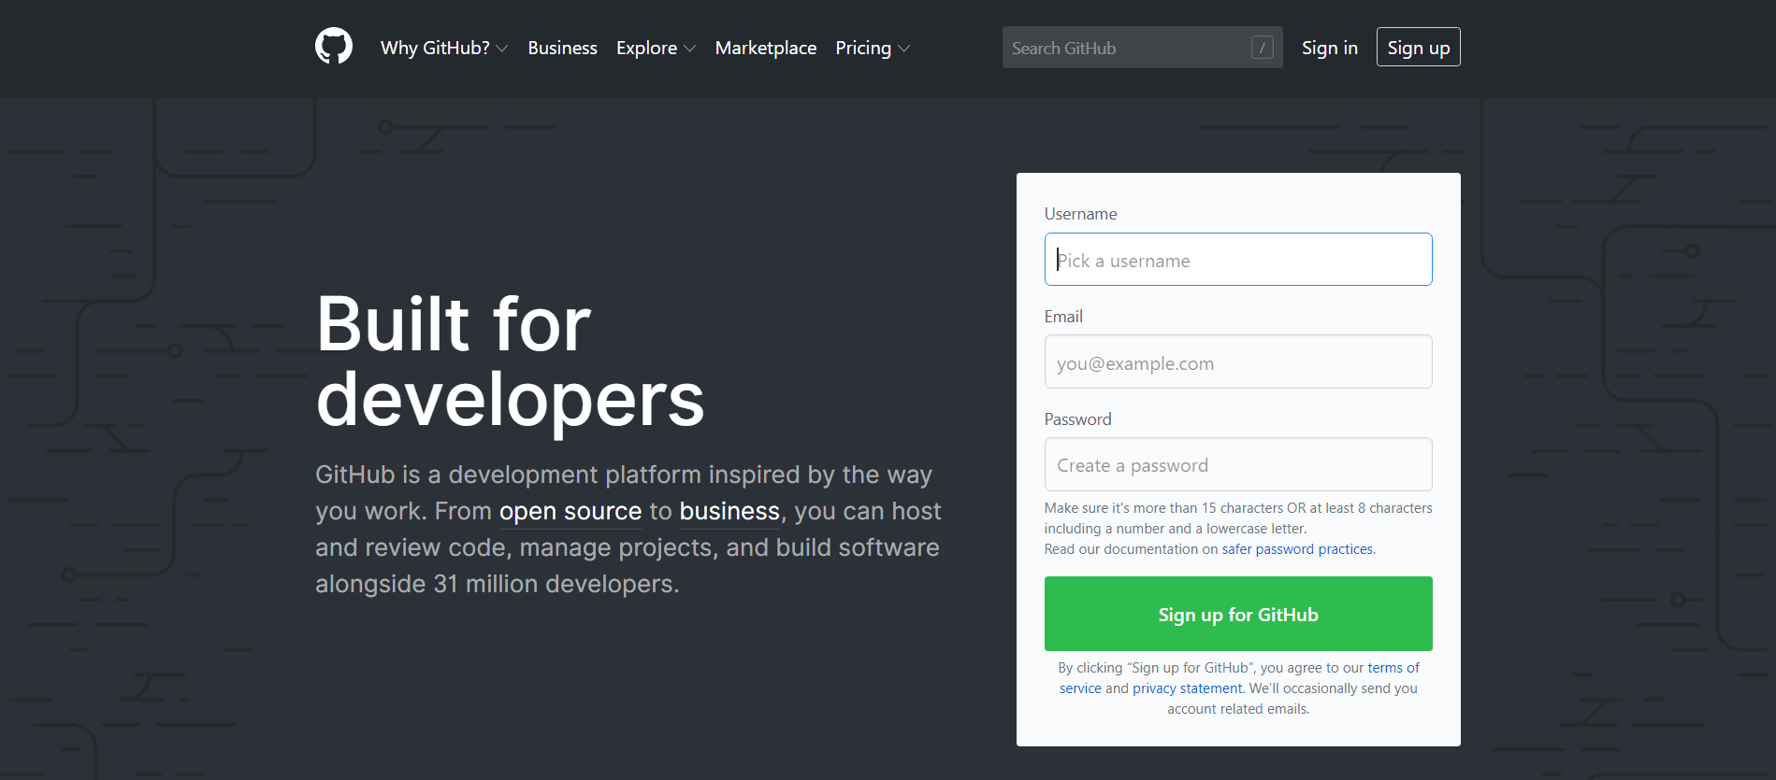
進入github網站申請帳號

Slide 4
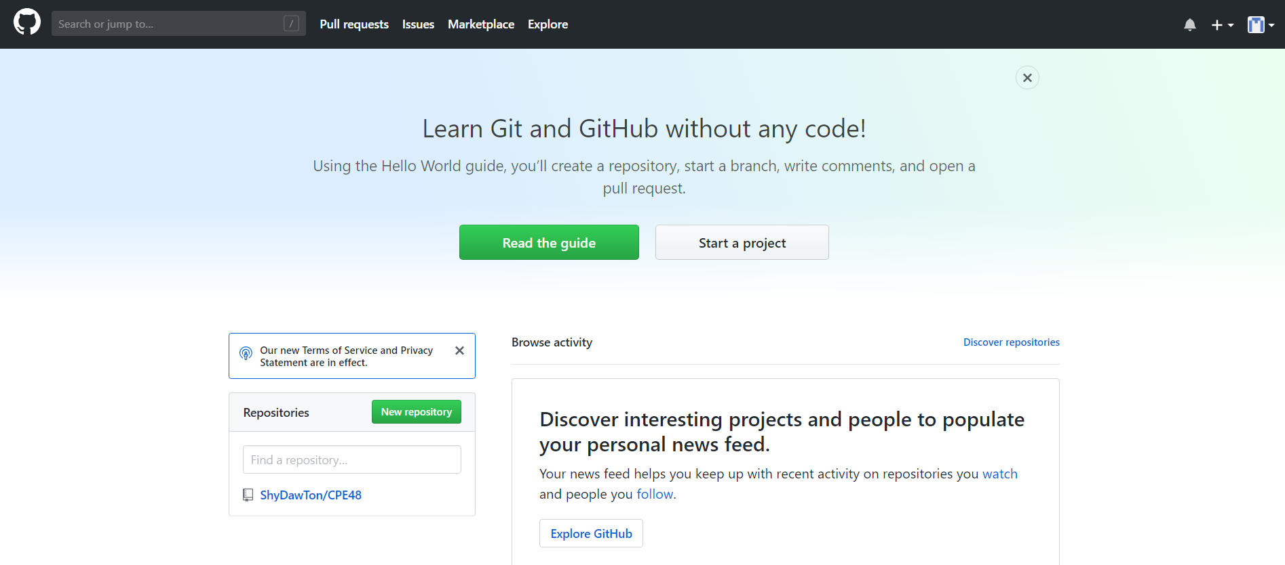
申請完後進入登入畫面

Slide 5
下載sourceTree

Slide 6
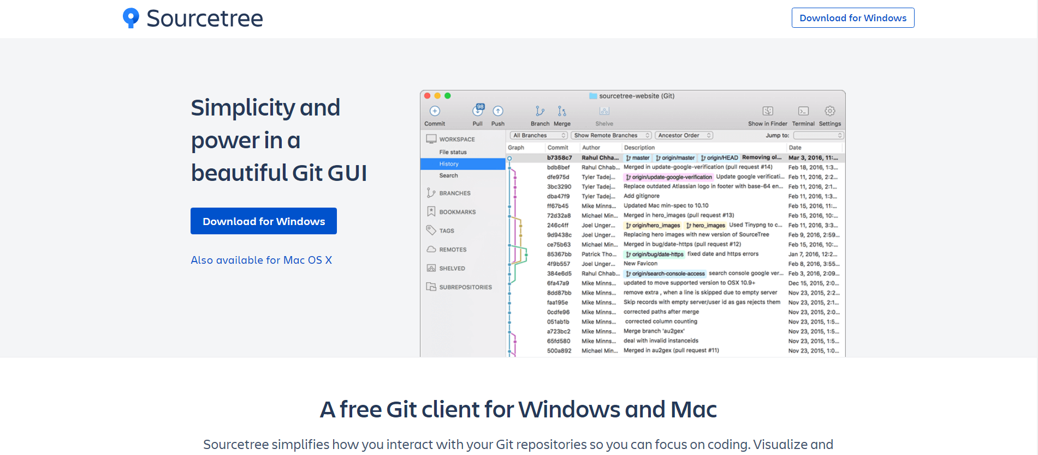
網路搜尋sourceTree並下載

Slide 7
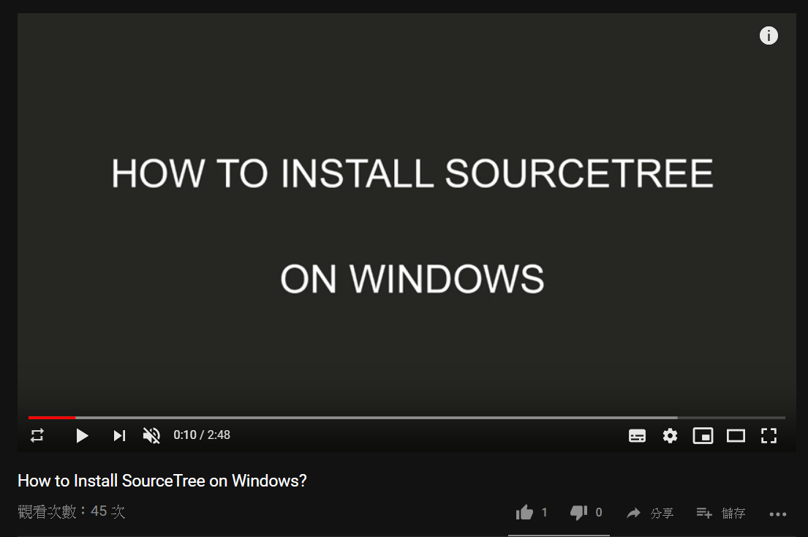
安裝過程教學
https://www.youtube.com/watch?v=4JvIdMS3NA8

Slide 8
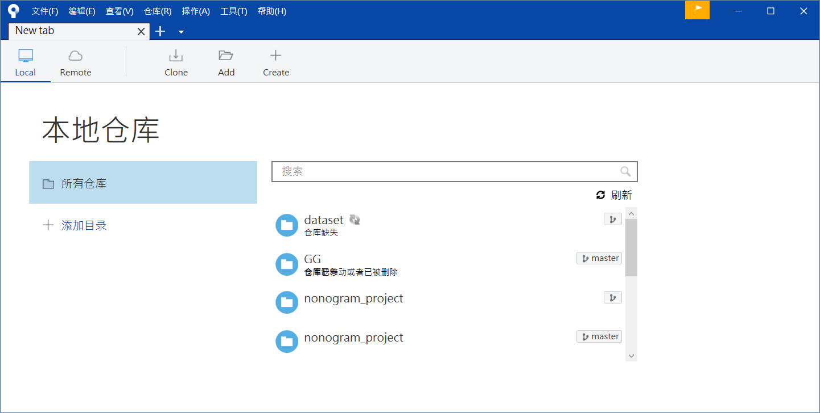
起始sourcetree畫面，按Clone

Slide 9
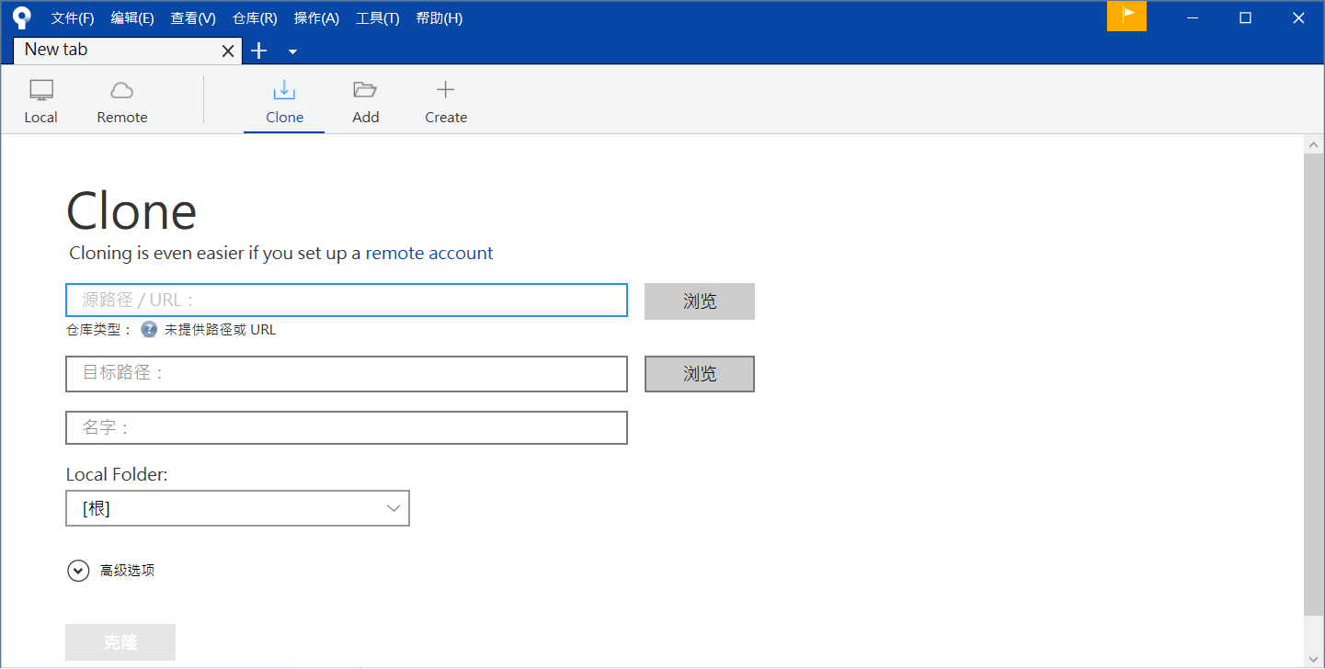
https://github.com/ShyDawTon/AIprogram.git
檔案儲存路徑
資料夾名稱(可不用動)

Slide 10
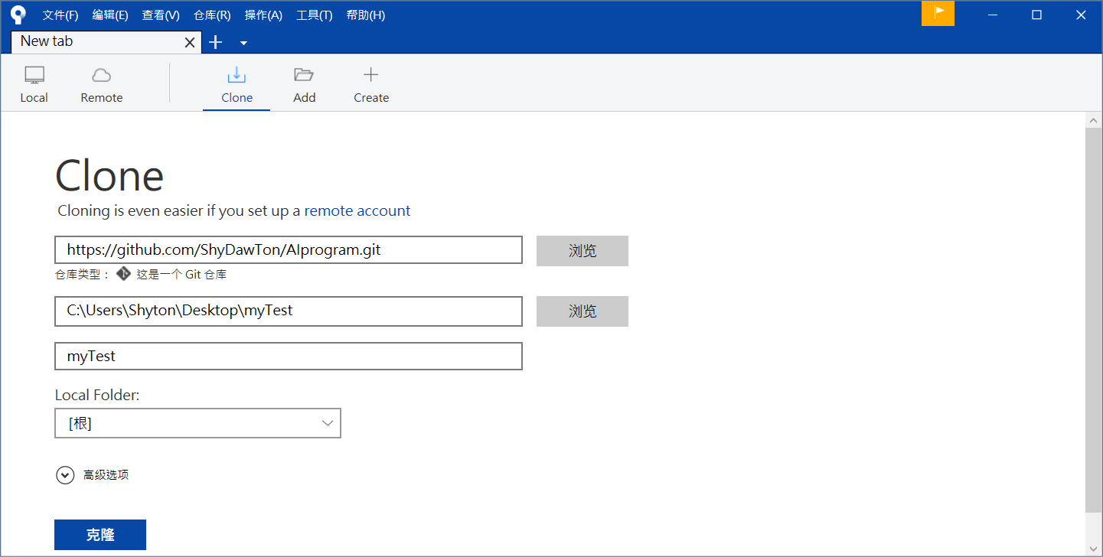
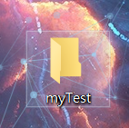
我設了一個myTest資料夾在桌面

Slide 11
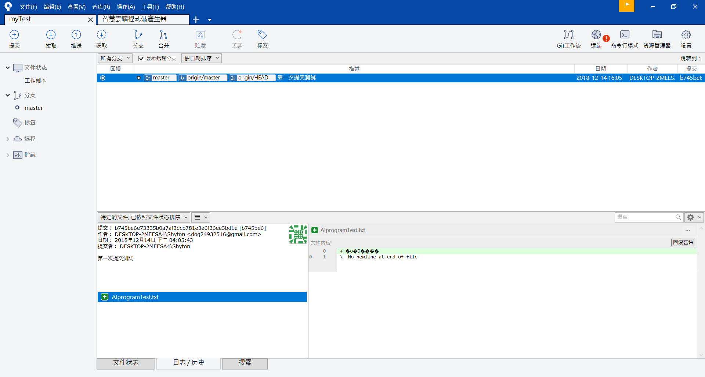
Clone後的畫面

Slide 12
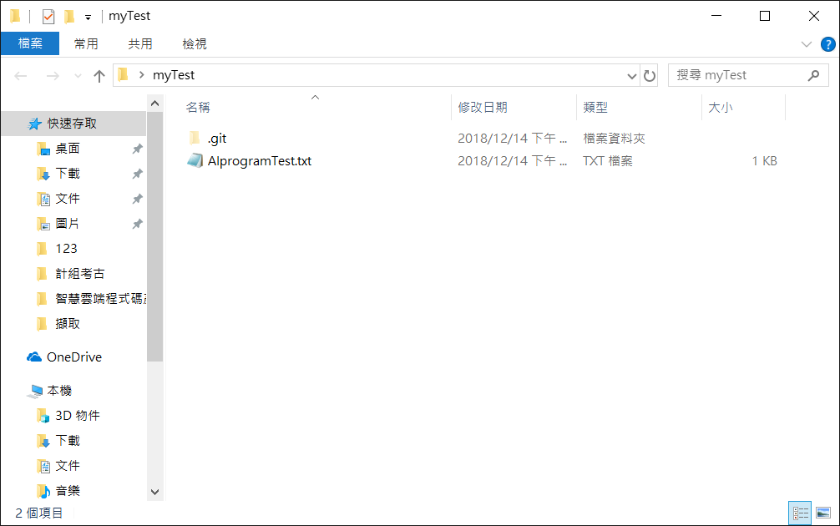
看資料夾，看是不是有東西了，有表示成功，你可以在裡面新增檔案

Slide 13
SourceTree使用

Slide 14
重要原則：隨時拉取pull更新本地端
編輯檔案前，務必做拉取的動作，拉取就是從遠端(github)拉資料更新本地端(你的電腦)，這樣才能確保的檔案是新的。

Slide 15
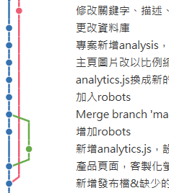
提交前務必按下拉取pull，否則提交上去若發生衝突，則會在遠端發生衝突
樹跑出分支就是衝突

Slide 16
指令
歷史樹：提交程式碼的歷史
更改的項目
一個項目內更改的內容

Slide 17
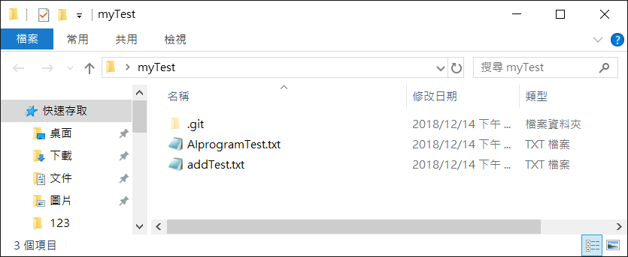
當你新增了檔案或修改檔案

Slide 18
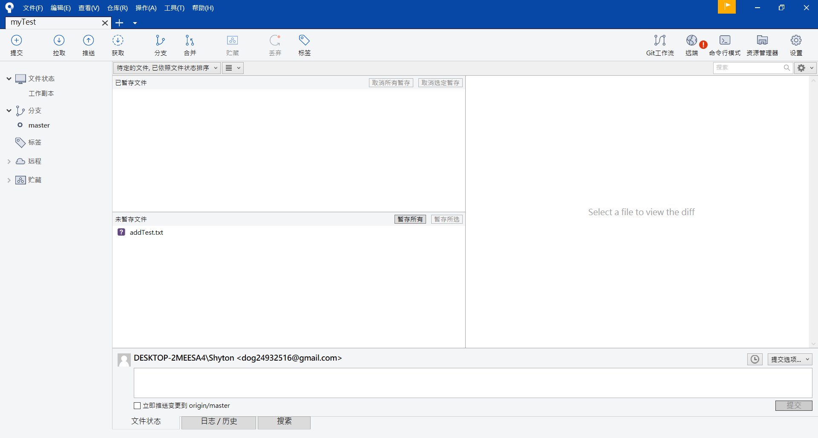
畫面就會變成這樣
修改或新增的檔案

Slide 19
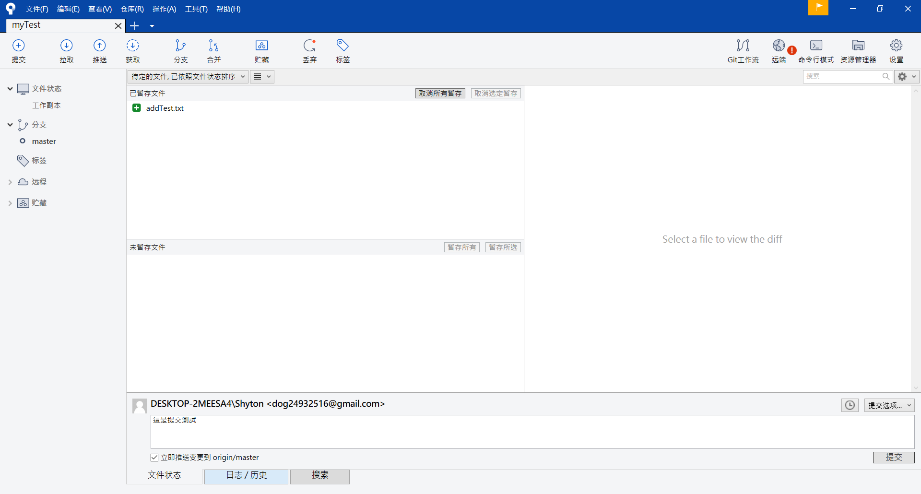
按下暫存所有/選➔狀態描述➔提交
1
2
3
4

Slide 20
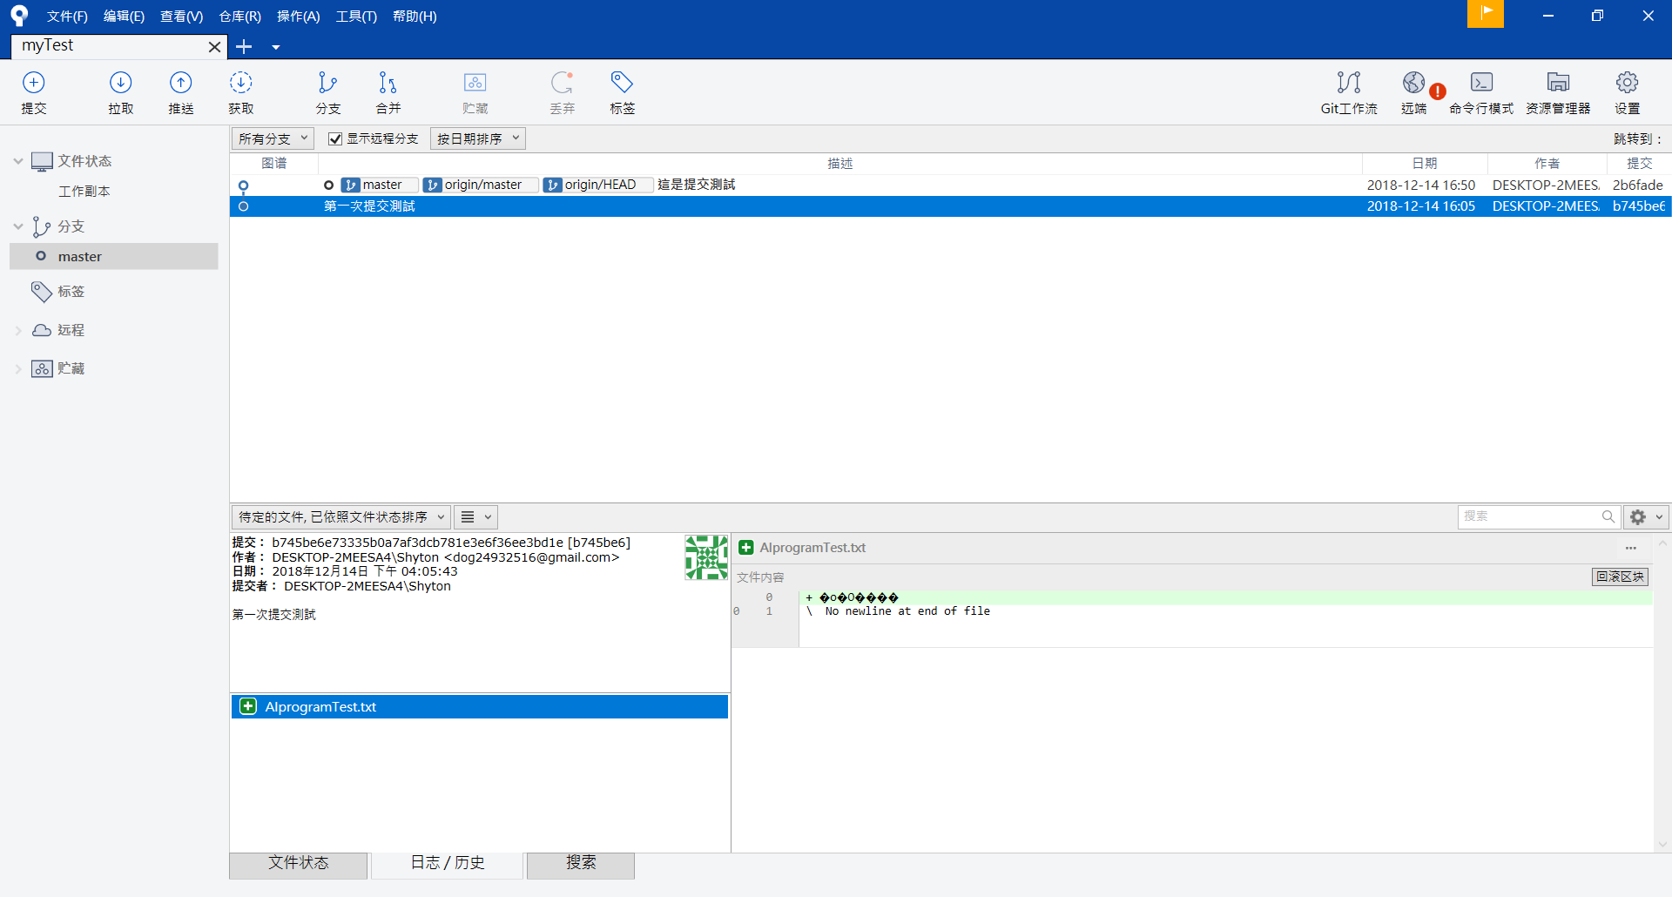
提交過後，可以看到檔案已新增上去

